Slide 1
线程锁
作用：在多线程中，维护共享资源的一致性，使共享资源能够正确的被使用，使线程能正确的工作。
线程锁分类：
1.公平锁/非公平锁：公平锁是指多个线程按照申请锁的顺序来获取锁（先来后到）。非公平锁是指多个线程获取锁的顺序并不是按照申请锁的顺序，有可能后申请的线程比先申请的线程优先获取锁。非公平锁的优点在于吞吐量比公平锁大。
2.可重入锁：可重入锁又名递归锁，是指在同一个线程在外层方法获取锁的时候，在进入内层方法会自动获取锁。嵌套的锁。可一定程度避免死锁。

Slide 2
线程锁
3.独享锁/共享锁：独享锁是指该锁一次只能被一个线程所持有；共享锁是指该锁可被多个线程所持有。
4.互斥锁/读写锁：独享锁/共享锁是一种广义的说法，互斥锁/读写锁就是具体的实现。互斥锁在Java中的具体实现就是Reentrantlock、 Synchronized 等；读写锁在Java中的具体实现就是Readwritelock。
5.乐观锁/悲观锁：乐观锁与悲观锁不是指具体的什么类型的锁，而是指看待并发同步的角度。
悲观锁：总是假设最坏的情况，每次去拿数据的时候都认为别人会修改，所以每次在拿数据的时候都会上锁，这样别人想拿这个数据就会阻塞直到它拿到锁。比如Java里面的同步原语Synchronized关键字的实现就是悲观锁。
乐观锁：每次去拿数据的时候都认为别人不会修改，所以不会上锁，但是在更新的时候会判断一下在此期间别人有没有去更新这个数据，可以使用版本号等机制。乐观锁适用于多读的应用类型，这样可以提高吞吐量，在Java中Java.Util.Concurrent.Atomic包下面的原子变量类就是使用了乐观锁的一种实现方式Cas(compare And Swap 比较并交换)实现的。

Slide 3
线程锁
6.偏向锁/轻量级锁/重量级锁：
这三种锁是指锁的状态，并且是针对Synchronized。
偏向锁是指一段同步代码一直被一个线程所访问，那么该线程会自动获取锁。降低获取锁带来的消耗，提高性能。
轻量级锁是指当锁是偏向锁的时候，被另一个线程所访问，偏向锁就会升级为轻量级锁，其他线程会通过自旋的形式尝试获取锁，不会阻塞，提高性能。
重量级锁是指当锁为轻量级锁的时候，另一个线程虽然是自旋，但自旋不会一直持续下去，当自旋一定次数的时候，还没有获取到锁，就会进入阻塞，该锁膨胀为重量级锁。重量级锁会让其他申请的线程进入阻塞，性能降低。
自旋锁：自旋锁是指尝试获取锁的线程不会立即阻塞，而是采用循环的方式去尝试获取锁，这样的好处是减少线程上下文切换的消耗，缺点是循环会消耗CPU。

Slide 4
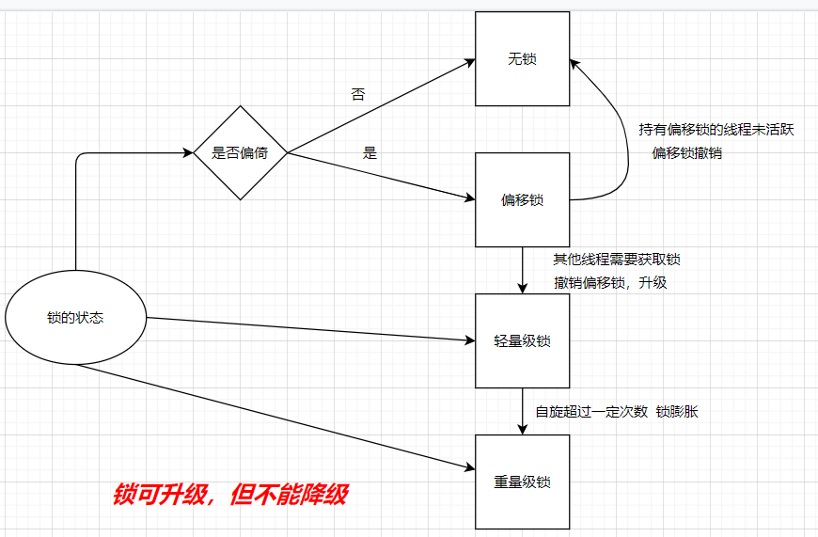
Synchronized锁的状态

Slide 5
线程锁
常用锁：
1.Synchronized---同步锁（非公平锁）
1）.修饰在实例方法上，多个线程调用同一个对象的同步方法会阻塞（锁有效），调用不同对象的同步方法不会阻塞（锁无效）。------锁为当前实例对象
2）.修饰静态方法：锁为该类的Class对象(ClassName.calss)。
3）.修饰代码块： Synchronized（锁）{工作} 锁是一个对象。
锁→this: this指当前对象，多个线程调用当前对象的同步方法会阻塞（锁有效），调用不同对象的同步方法不会阻塞（锁不是同一个，达不到所需效果）。
只要保证“锁”是唯一的，那么在同一时刻，就只能有一个工作内容会被执行。如果，“锁”不是唯一的（一个类new很多实例，锁住this实例，那么同一时刻就会有很多锁），在同一时刻就会有好多工作内容被执行，

Slide 6
线程锁
2. Reentrantlock---可重入锁
默认为非公平锁，效率比公平锁高，如无特殊需求，常用非公平锁。使用不当，可能会降低性能，甚至造成死锁。
使用方式：
Reentrantlock reentrantlock = new Reentrantlock();
reentrantlock.lock();//加锁
工作内容
reentrantlock.unlock();//解锁

Slide 7
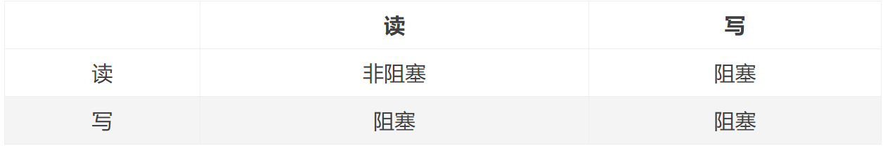
线程锁
3. Readwritelock---读写锁，读锁、写锁可分离。可以有效的减少锁竞争。
ReadWriteLock mLock = new ReentrantReadWriteLock();
Lock mReadLock = mLock.readLock(); //读锁，在读取操作时可加读取锁
Lock mWriteLock = mLock.writeLock(); //写锁，在写操作时刻可以加写锁

Slide 8
线程锁
锁的选择：
在资源竞争不激烈的情形下， Reentrantlock性能稍微比Synchronized差点点。但是当同步非常激烈的时候，Synchronized的性能一下子能下降好几十倍，而Reentrantlock确还能维持常态。高并发量情况下使用Reentrantlock。
写同步的时候，优先考虑Synchronized，根据需要进行优化。 Reentrantlock如果用的不好，不仅不能提高性能，还可能会带来问题。如死锁。

